Slide 1



WCDA实验工作进展
(2017.9-2018.3)
陈明君 | mjchen@
四川-峨眉山 2018年3月23日

Slide 2
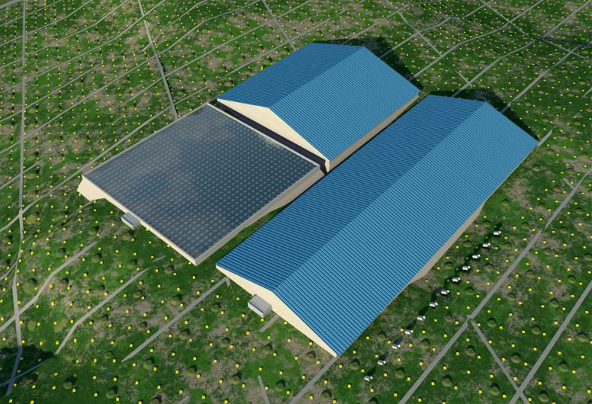
  WCDA项目
  工作进展
  20吋 PMT
总结展望

Slide 3
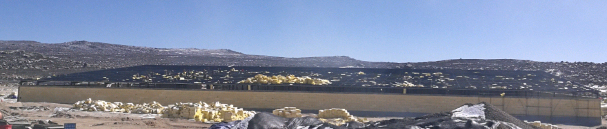
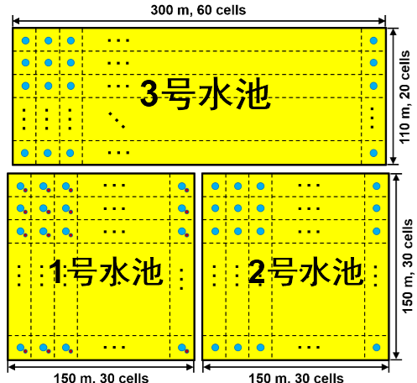
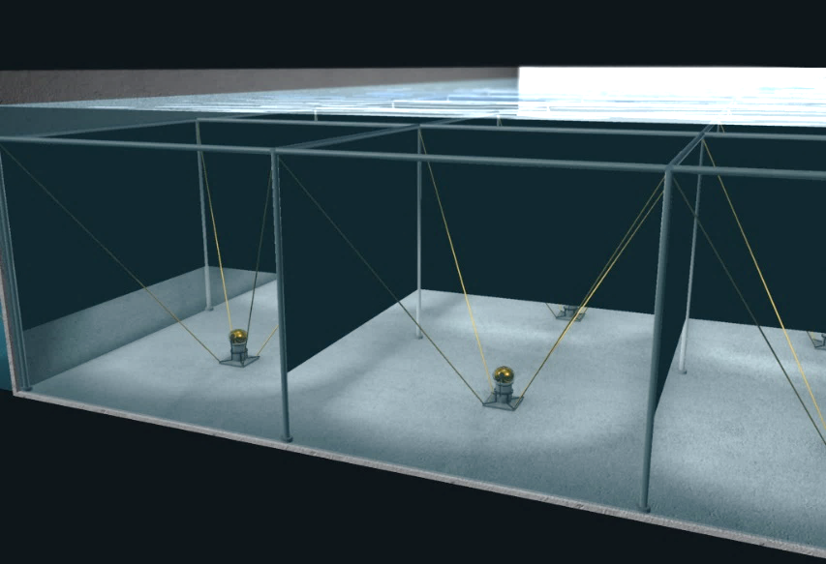
水切伦科夫探测器阵列（WCDA）
    探测器工作原理：利用光电倍增管(PMT)，对进入水中的宇宙线、γ射线簇射的次级粒子产生的切伦科夫光进行收集，测量光信号的幅度以及时间信息，从而对簇射事例进行方向重建以及能量重建。
1号水池，2018年1月15日
三个水池：
单元的面积为5m*5m，共3120个单元；
每单元中心放置朝上看8寸PMT CR365；
有效水深为4m。
总体工程进度安排：
1，2018年6月，1号水池开始探测器安装；
2，2018年10月，1号水池开始试运行；
3，2019年10月，2号水池开始运行；
3，2020年8月，全阵列运行。

Slide 4
WCDA性能指标：
指标 | 数值
总面积 | 78,000m²
总单元数 | 3,120
阵列指向精度 | <0.1°
角分辨 | <0.4°（2 TeV）
单元面积 | 25 m²
有效水深 | 4 m
水衰减长度 | > 15 m (400 nm)
电荷分辨 | 40% @ 1 PE 5% @ 4000 PEs
电荷标定精度 | <2%
时间标定精度 | <0.2 ns

Slide 5
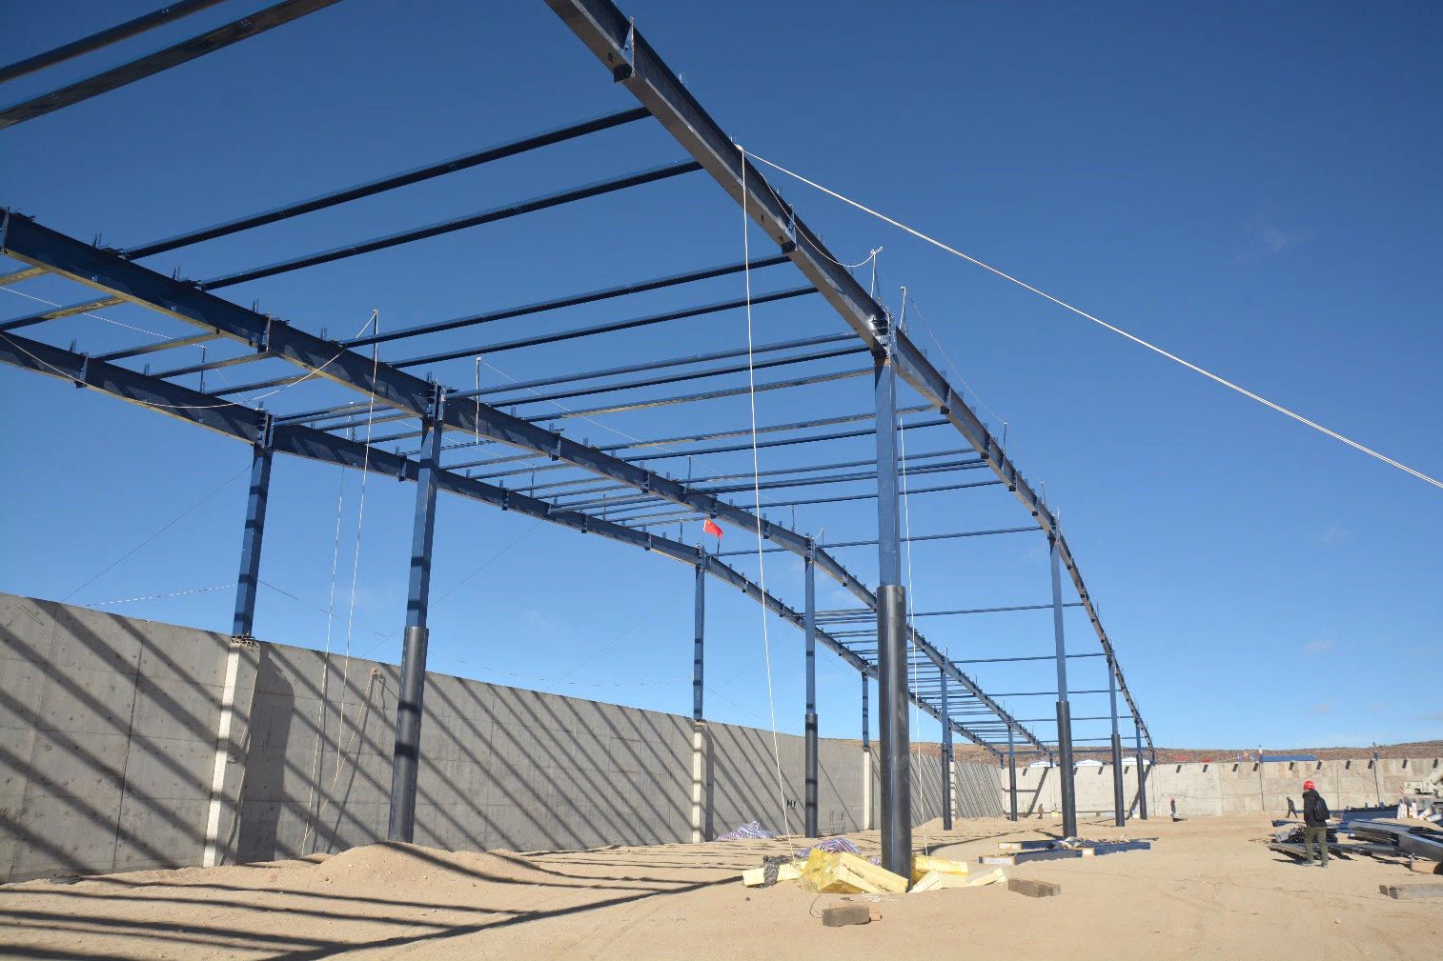
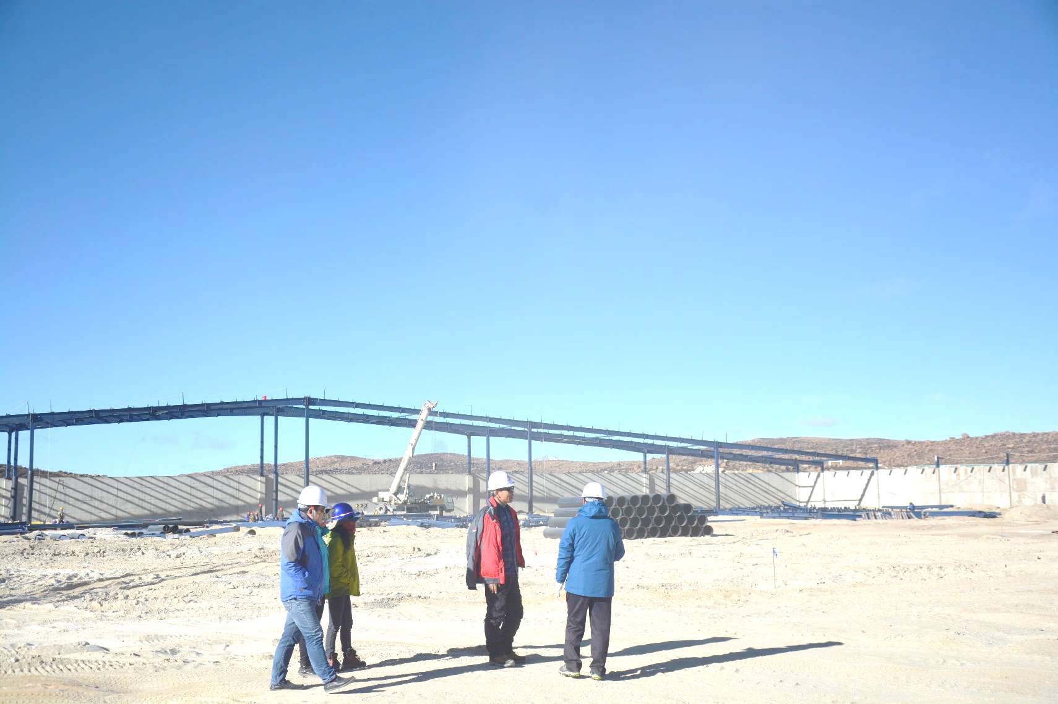
2017.11

Slide 6
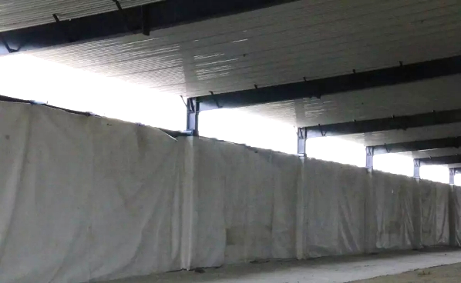
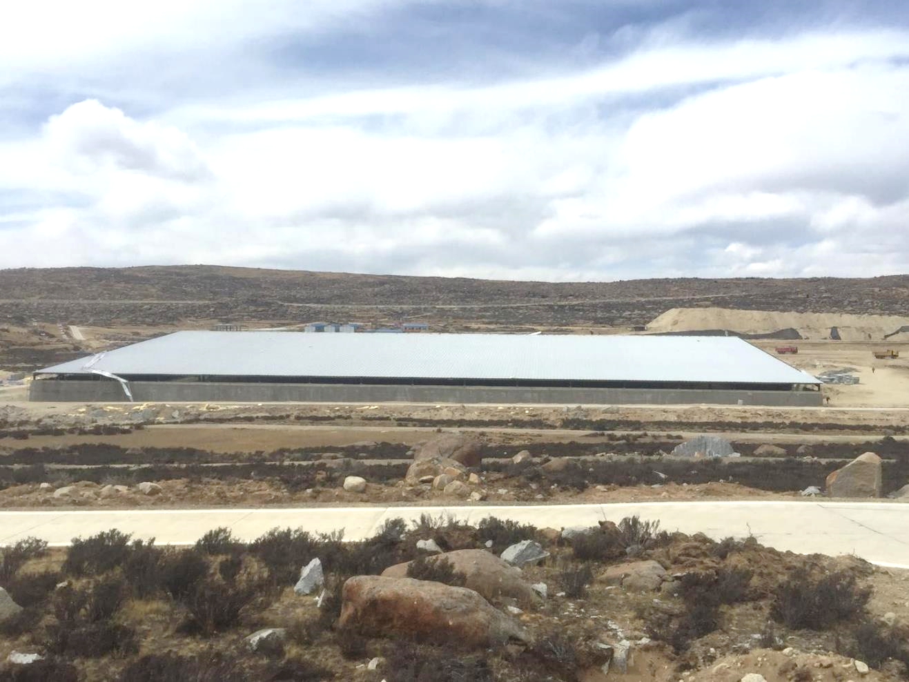
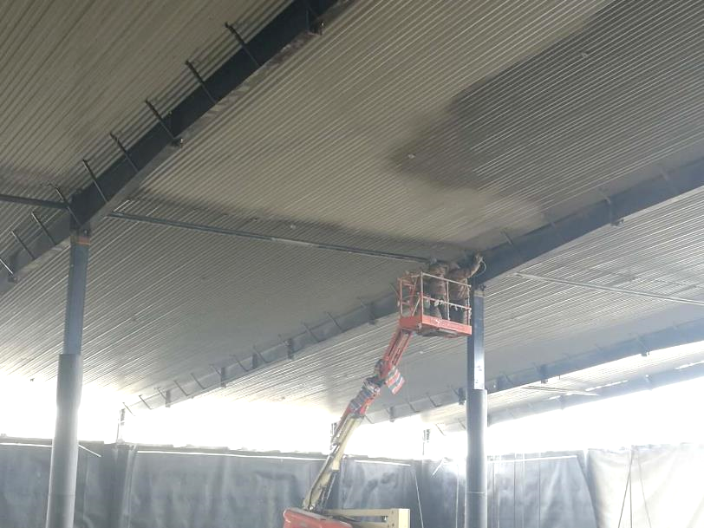
2018.3

Slide 7
  WCDA项目
  工作进展
  20吋 PMT
总结展望

Slide 8
探测器组承担的合同招标完成情况：
No. | 合同条目 | 承担单位/公司
1 | 大尺寸光敏器件 （含防水封装） | 中国科大 （北京滨松）
2 | 读出电子学系统 | 中国科大
3 | 刻度系统的光纤束 | 南京春晖公司
4 | 探测器线缆 | 中山泛亚公司
5 | 动态范围扩展系统 | 四川大学等
6 | 隔光帘和支撑结构 | 中电二公司
7 | 慢控制系统 | 中科院空间中心
8 | 机械工作 | 廊坊宏胜公司等
9 | 高压电源 | 德国ISEG公司
其它组为WCDA承担的合同任务：
基建工程
通用水电系统
WR交换机
运输任务
DAQ、数据存储等。
红色字体仅含1号水池的工作。

Slide 9
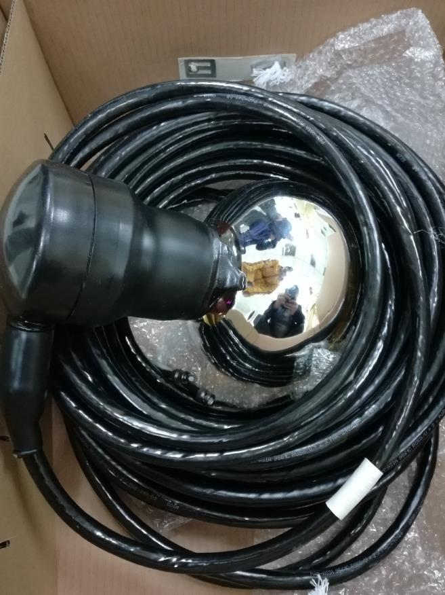
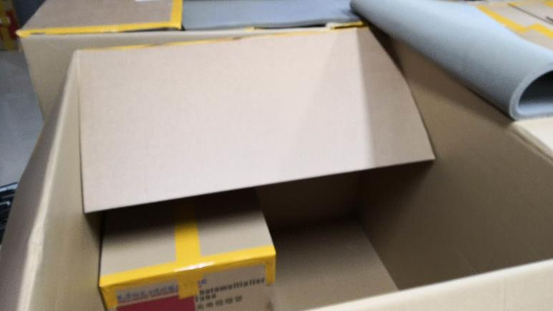
PMT工作
2017年10月份，项目与科大签订合同。
2017年11月份，科大发布PMT采购标书。
2017年12月底，北京滨松中标8in PMT。
2018年3月中，科大收到首批64只PMT。
2018年4月初，准备进行大尺寸光敏探头的鉴定件评审。
预期7月底供货完，1号水池的使用量。
CR365，带防水封装。

Slide 10
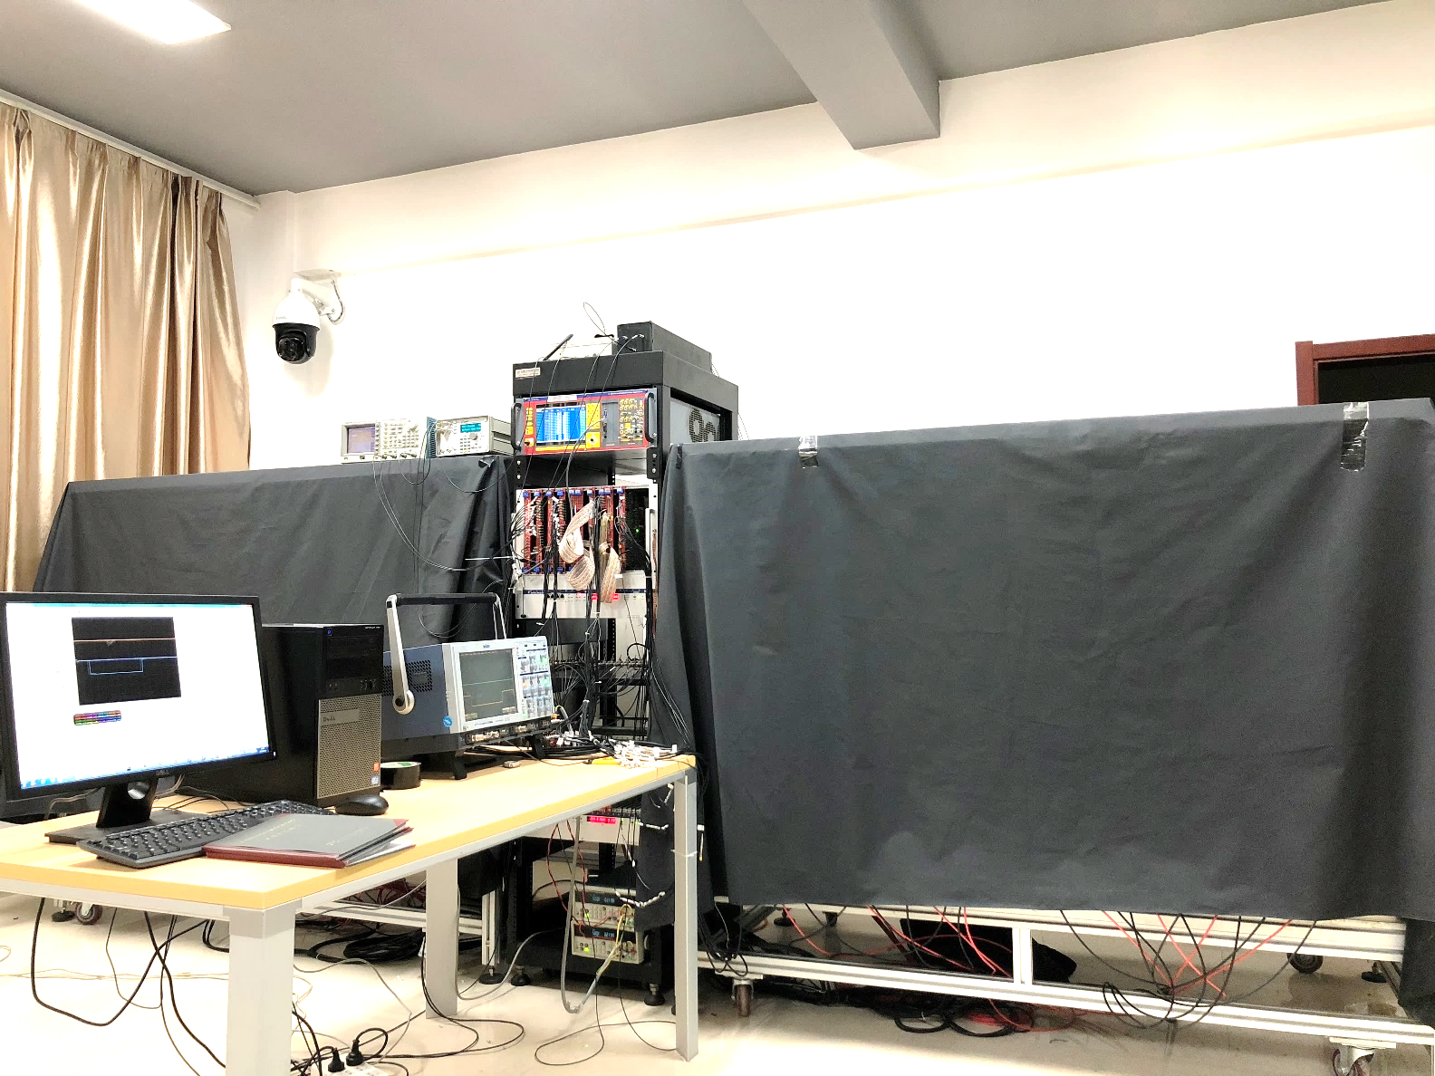
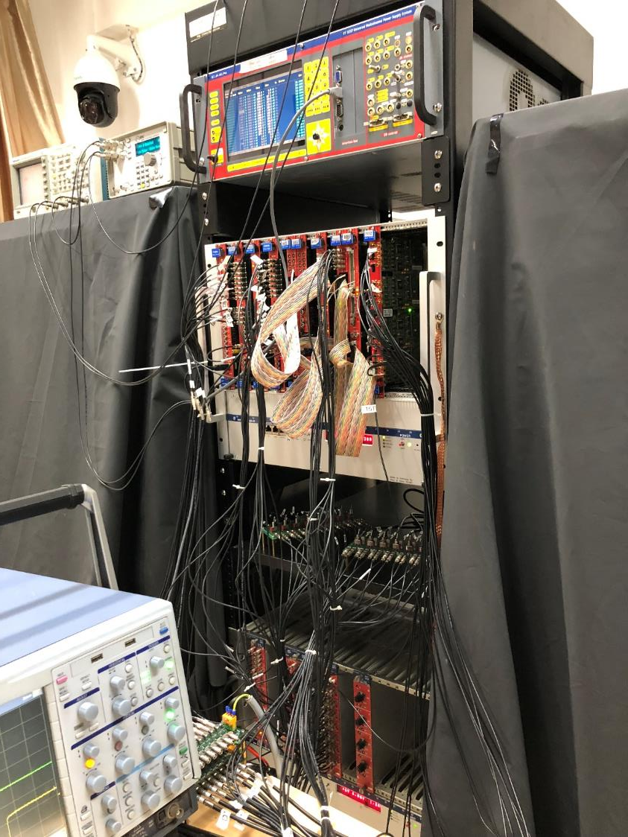
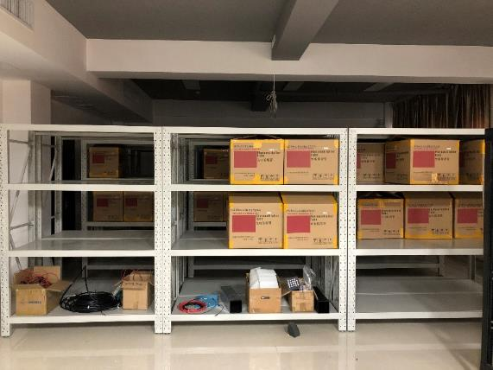
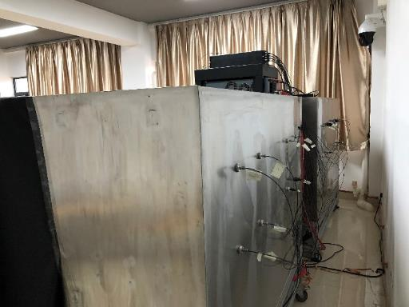
PMT批量测试平台

Slide 11
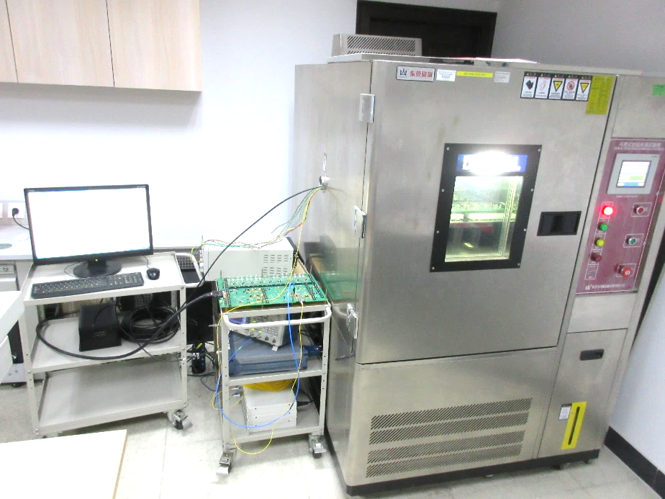
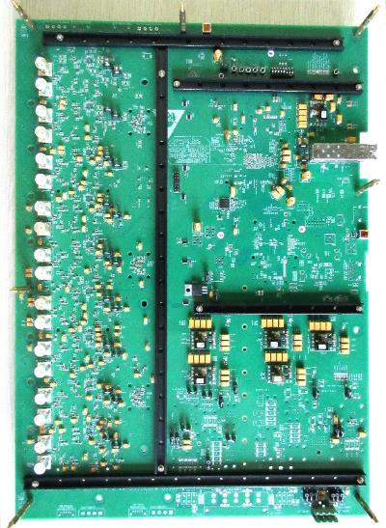
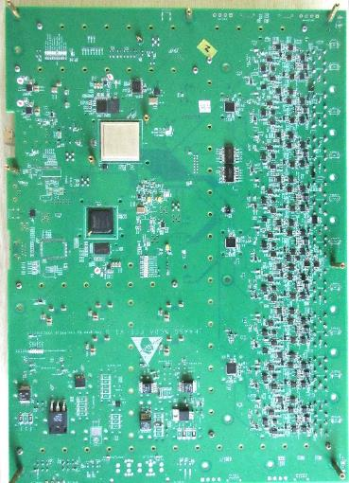
电子学系统
0.5 PE处时间分辨率好于：0.5 ns RMS
2017年10月，完成与科大商务条款谈判。
2018年1月，已完成工程样机鉴定件的验收，
并开始批量生产。
时间分辨率
高低温测试
电子学板+PMT，联合调试
前端电子学样板
*详见赵雷报告
S.PE分辨率：<50% 4000 PE分辨率：<5%

Slide 12
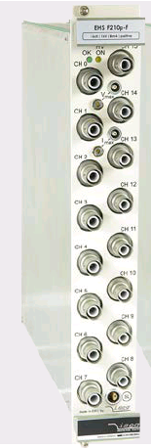
高压电源系统
高压电源系统，采用集中供电方式。具有远程控制，独立调节监控等功能。
一路高压通道给3个PMT同时供电。共600路。
2017年12月开标。3月份完成合同签订。6月份开始供货。
德国ISEG品牌的电源中标

Slide 13
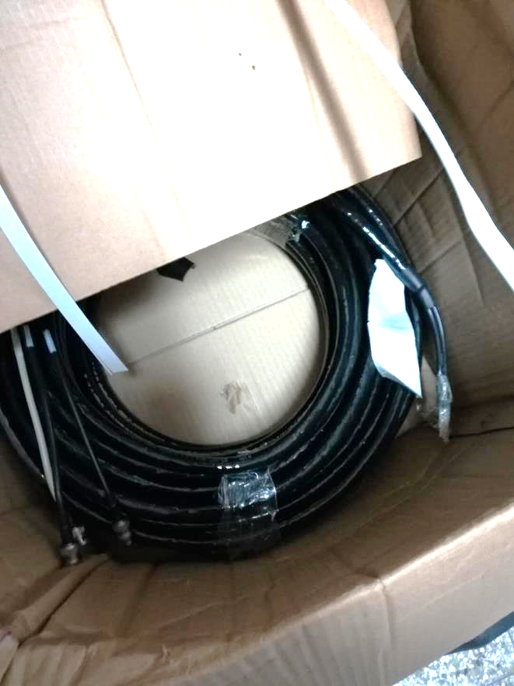
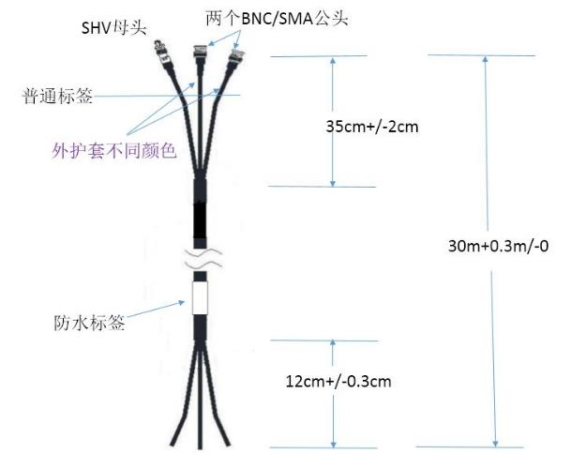
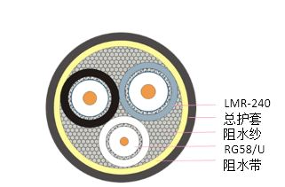
PMT线缆
PMT的信号线缆：采用LMR-240型号
  Flexible Low Loss Communications Coax。
  经过30米线缆，幅度衰减~17%，电荷损失~4%。
  PMT需要两根信号线缆和一根高压线。为减少防水封装工作和安装工作等，将三根线复合，外套一个大护套。
  由中山泛亚线缆公司中标，2018年1月份开始提供。

Slide 14
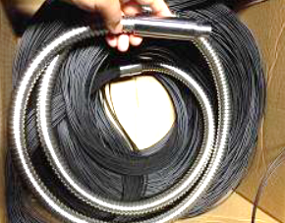
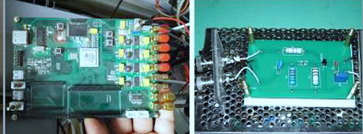
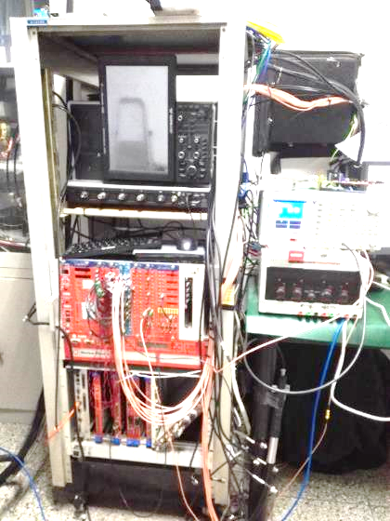
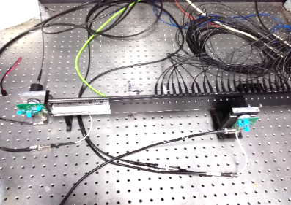
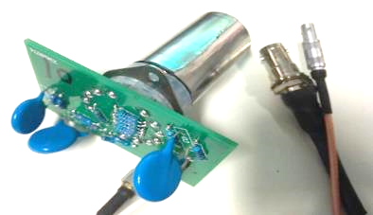
时间刻度系统
2018年2月初，完成招标光纤束工作。
2018年3月初，提供第一套光纤束。
详见：高博的专题报告。
光纤束成品
LED驱动装置
刻度系统的光纤束测量装置

Slide 15
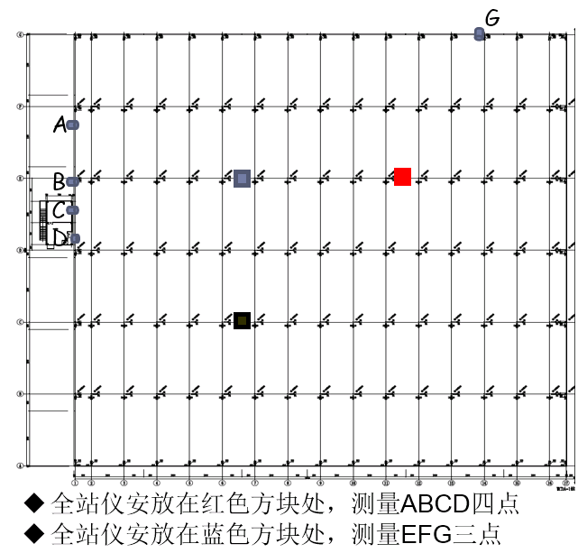
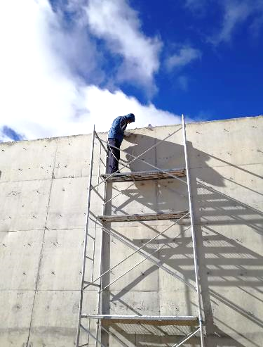
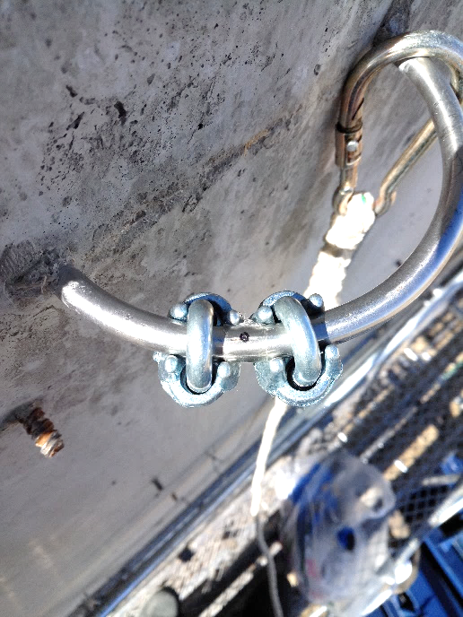
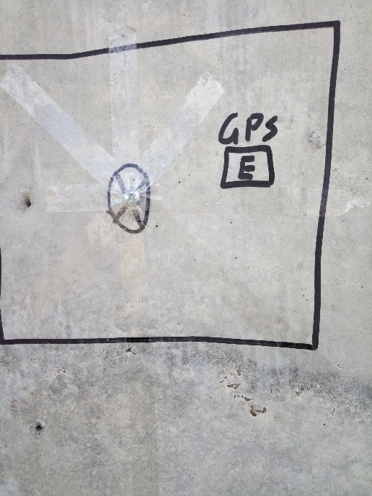
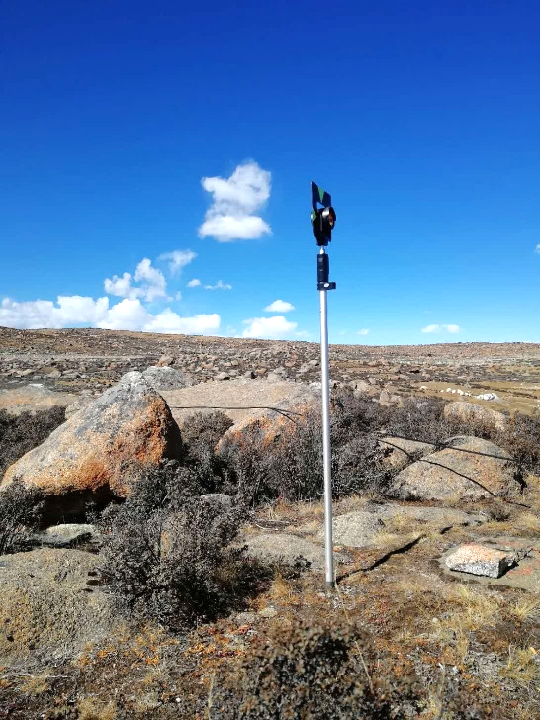
现场工作：1号水池的绝对位置标定工作
探测器组在做位置测量
2017年12月份，在1号水池，
标记出七个绝对位置点。

Slide 16
其它一些工作
慢控制系统
  由中科院空间中心承担，进展顺利。
电子学防潮机箱
  由廊坊宏胜机电公司中标，第一个机箱已经制作完成，将进行鉴定验收。
池内防渗漏工程
  有高能时代公司中标，现场工作进展顺利。

Slide 17
  WCDA项目
  工作进展
  20吋 PMT
总结展望

Slide 18
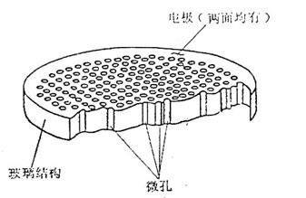
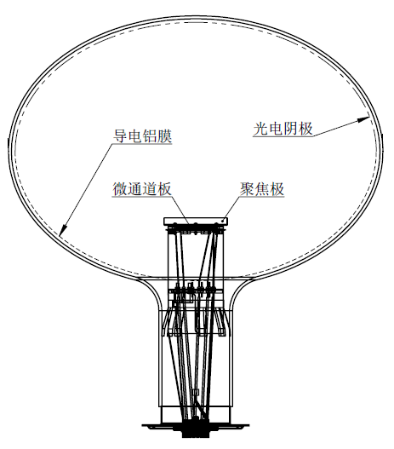
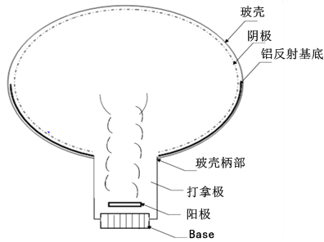

工作原理
微通道板型倍增极
打拿极型倍增极（传统）
入射光子
入射光子
1，高探测效率：
下半球有镀铝反射膜；
MCP上有ALD处理。
2，单光子探测能力：
使用两块50mm直径的MCP叠加；
使得正常工作增益到10**7。
3，低成本：
北方夜视本身生产MCP；
有降低成本的优势。
微通道板单通道电子倍增示意图

Slide 19
在WCDA应用的可行性探讨
  设想在2号和3号水池里：
  采用20吋MCP-PMT替代现有的8-in PMT；
  提高低能端(30GeV-200GeV)的微分灵敏度（增加AGN与GRB的测量能力）；
  明显增加与HAWC的竞争优势。
  增加一个3in PMT，已保证探测器原有的动态范围，并扩展。
  存在的困难：
  预期拿到较低的20吋PMT的采购价格，预算会有一个适当的增加；
  PMT防水封装+批量测试工作；
  读出电子学系统会有些改变；
  探测器的安装也会增加难度。
  计划：预计在4月份，确定方案。

Slide 20
20in PMT针对WCDA的探测器改进
20吋MCP-PMT区别于JUNO的需求：
  高时间性能：TTS<7ns，CTTD<2ns。
  低噪声：
    要求PMT本身暗噪声低于10KHz以下。
    探测器环境温度：小于10摄氏度。
  长期稳定性：
    预期曝光量为50库伦，JUNO为5库伦。
  降低电源成本：200uA的工作电流，降低体电阻。

Slide 21
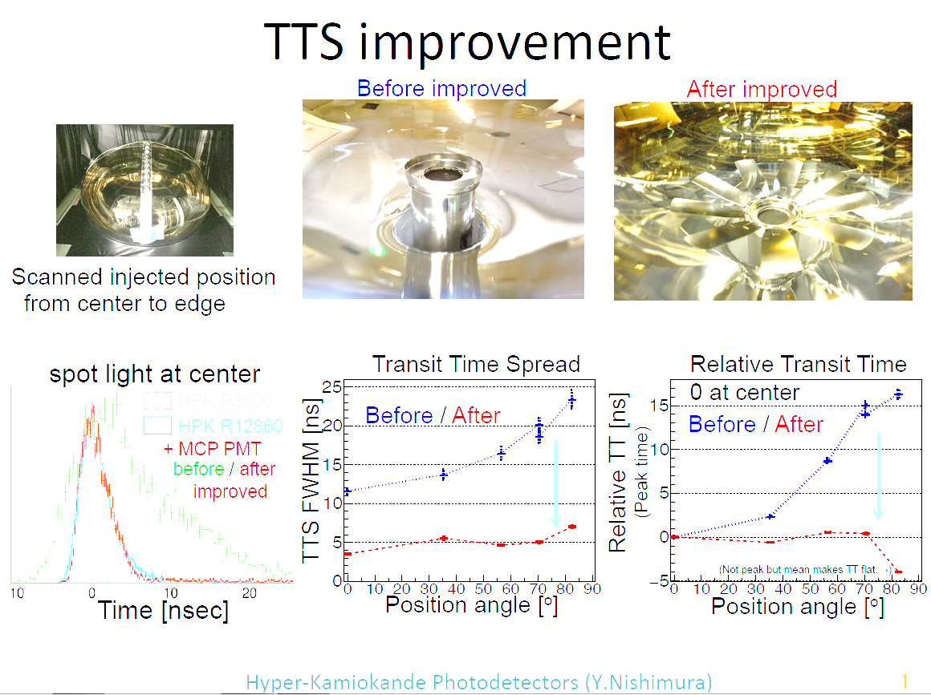
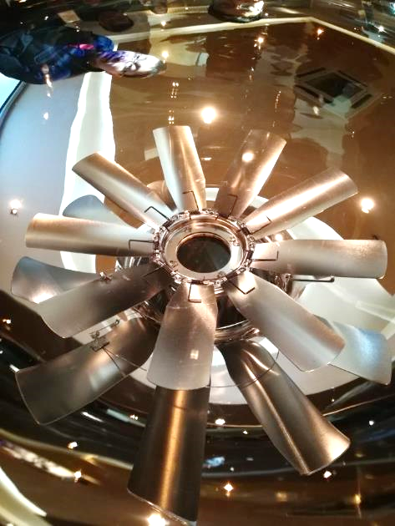
无干涉有缝莲花座聚焦极

Slide 22
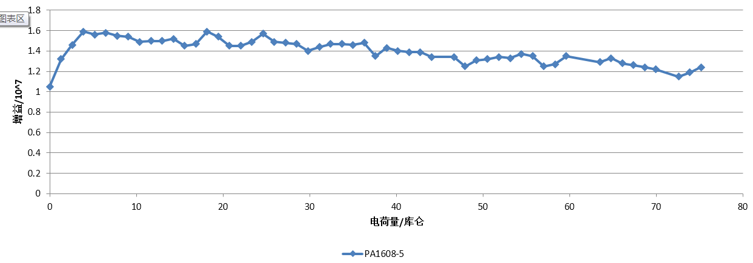
增益稳定性

Slide 23
已提供了10只样管数据
5*10⁶增益下测量，平均性能指标：
  中心点的TTS：6.1ns
  峰谷比: >2
  量子效率：27%
  后脉冲比率： 0.21％
  上升时间: ~2ns
  暗噪声率：~11KHz@22摄氏度

Slide 24
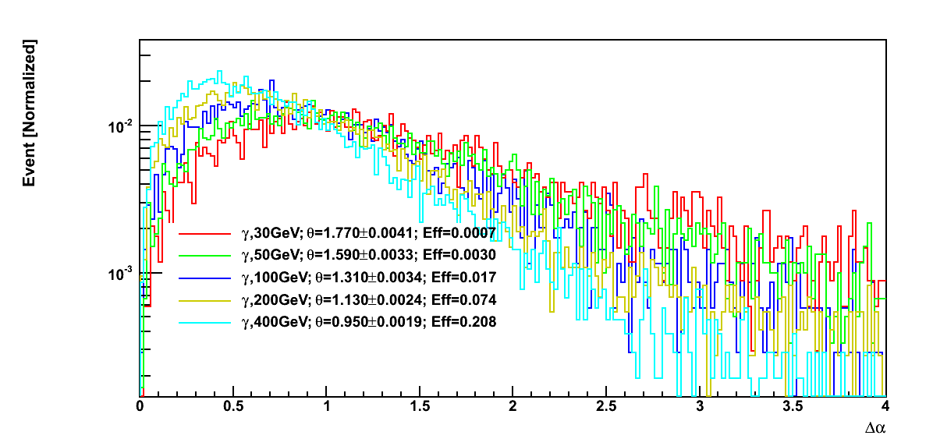
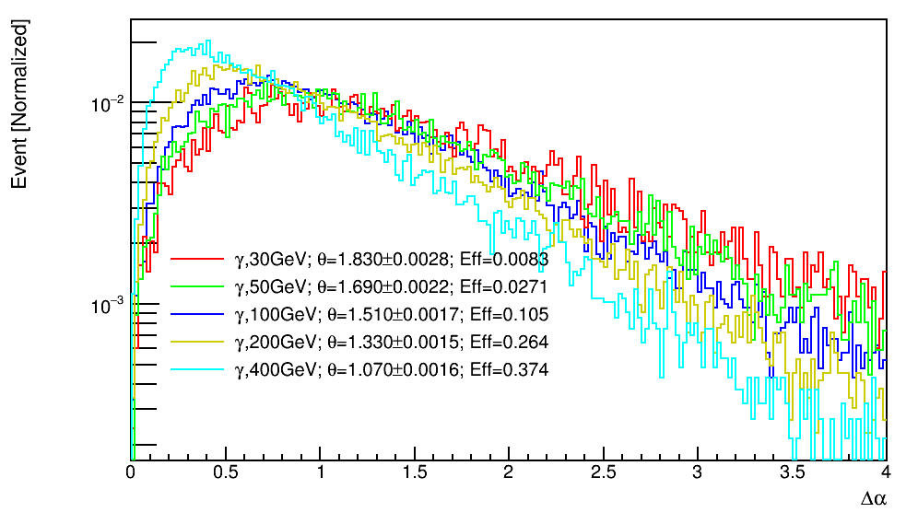
预期的性能改善
8-in
20-in
探测效率对比：
γ 100GeV时：8inch eff=1.7% ；20inch eff=10.5%

Slide 25
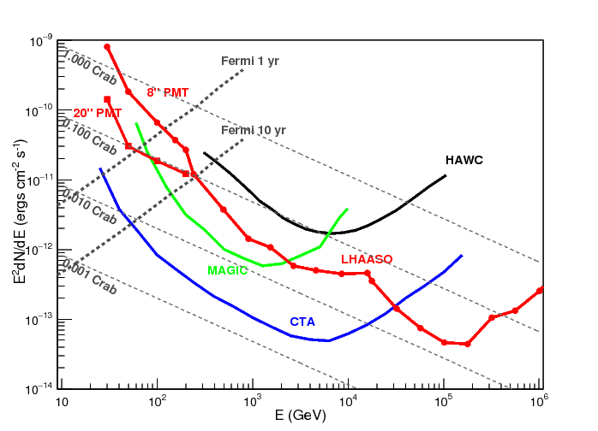
预期的性能改善
PMT | E(GeV) | N_{bg} [s⁻¹] | N_{s} [s⁻¹] | Sigma(Year) | 20''/8''
20” | 30 | 154 | 0.0159 | 3.60 | 5.71
 | 50 | 178 | 0.0588 | 12.38 | 6.07
 | 100 | 177 | 0.0628 | 13.21 | 3.56
 | 200 | 155 | 0.0526 | 11.86 | 2.21
8” | 30 | 62 | 0.0018 | 0.63 | -
 | 50 | 77 | 0.0063 | 2.04 | -
 | 100 | 65 | 0.0106 | 3.71 | -
 | 200 | 59 | 0.0147 | 5.37 | -
微分灵敏度曲线
显著性对比表
  200GeV以下，只考虑角分辨和探测效率的影响，未考虑Q因子。

Slide 26
  WCDA项目
  工作进展
  20吋 PMT
总结展望

Slide 27
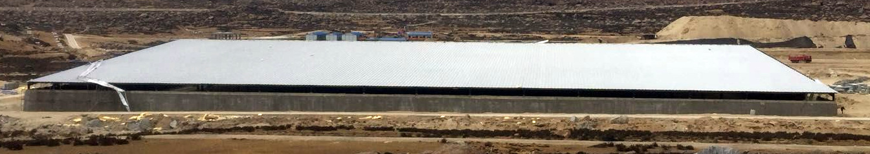
1号水池的安装计划
6月1日-6月20日：水池清洁和闭水实验。
6月21日-9月初：探测器安装和联合调试
  PMT、线缆和高压电源；
  电子学系统；
  时间刻度系统；
  慢控制系统；
  探测器定位，水池清洁等。
9月中旬开始：一个月注水。

Slide 28
1号水池，存在的一些问题
工期：
  从17年12月底算，基建工程拖期三个月以上。
  增加一次闭水试验，会有半个月时间以上的工期。
十来个任务要盯进度，确保质量和工期：
  池内防渗工程，水质问题。
  PMT和电子学系统供货非常紧张。
团队上山安装，需要磨合，会有意外。

Slide 29
而今迈步从头越
积极推进各项合同工作，发现问题，解决问题，抓质量，抓进度。力争今年完成1号水池的探测器任务。
不懈怠：积极推进20吋MCP-PMT的预研工作，及早落实2号3号水池的探测器定型工作。
再来一遍：2018年4月-7月，发布2号、3号水池的PMT、防水封装、批量测试、线缆，高压电源，安装等各项工作的标书。
与各位同事共勉！

